Slide 1





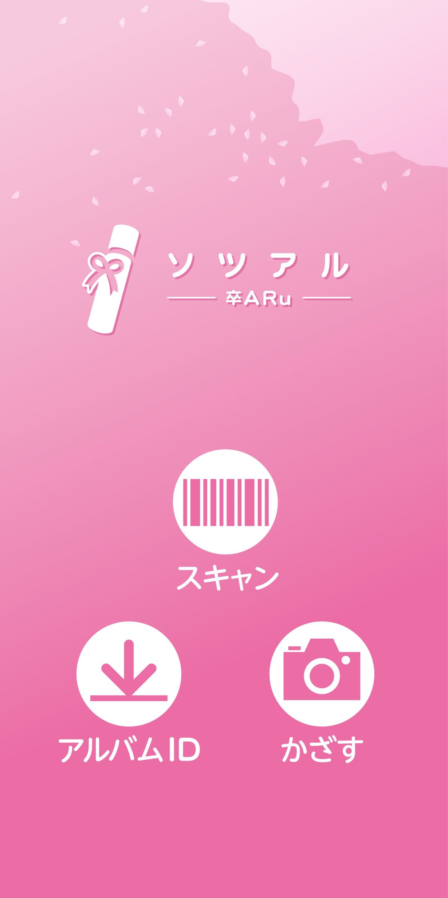



卒Aru - セキュリティ編 -
卒ARuでは皆様の大切なデータ（画像、動画）をお預かりするために以下のようなセキュリティ対策を取っております
AWS Cloud
スマートフォンにインストールされた卒Aruアプリケーションからしか、サーバープログラムへはアクセスできません
（APIキーを利用したセキュリティ）
データベースには、卒ARu専用のサーバープログラムからしかアクセスができません。
サーバー プログラム
データベース
Amazon API
Gateway
AWS Lambda
Amazon DynamoDB
卒Aru
アプリケーション
URLを取得
個人情報など一切格納しておりません。
画像および動画を格納しているストレージのURL情報を暗号化（ハッシュ化）して保持しております。
暗号化方式が解らない限り、URLの情報を解読することはできません。
AWS WAF
WAF（Web Application Firewall ）により不正なアクセスを防止します
動画を再生
CDN
ストレージにはCDN経由でしかアクセスができません
ストレージ
動画、画像へアクセスするためのURLは、サーバープログラムを介してデータベースから取得する必要があります。
また、卒Aruアプリケーション以外の手段で、画像、動画を見ることは出来ないよういなっています。
構造をシンプルにすることで大切なデータは堅牢な環境で管理されています。
Amazon CloudFront
Amazon S3
画像および動画はネットワーク上のストレージに格納されています
※ CDN：Contents Delivery Network
動画や画像をキャッシュとして保存するサービス（パフォーマンス対策）

